Slide 1
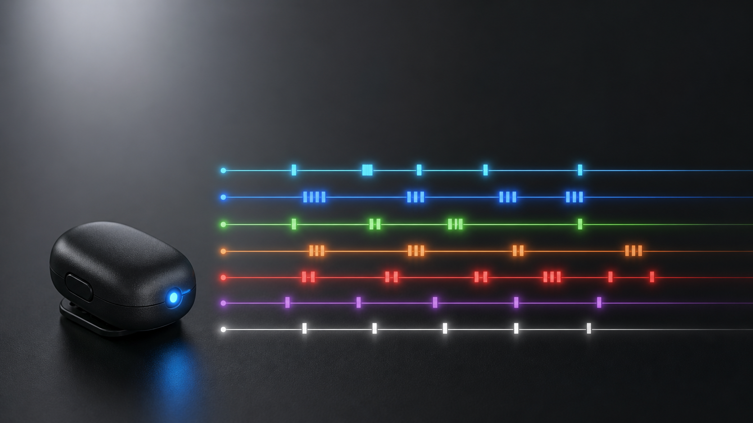
[Sound1]
Ezairo LED 패턴 시각 가이드
전원 ON/OFF, 점멸 횟수, 색상, 지속 시간을
사용자 관점의 시간축으로 재구성
Source: [Sound1] Ezairo LED 패턴 사양 Rev.0 by 김은수 · 2026-05-07

Slide 2
전원 ON: 사용자가 보는 전체 흐름
전원 인가 후 약 2.78초 안에 ‘켜짐 시작’과 ‘정상 부팅 완료’를 분리해서 보여준다.
0
500
ms
540
900
940
1340
POWER_ON SKYBLUE × 4 · 1440 ms
2780
ROM
BL
BOOT SKYBLUE
OFF
LEAD_OFF
ON
ON
ON
ON
GREEN 지속
500 ms
clk
30 + 300 + 30
~40
400 ms 쉼표
OFF
OFF
OFF
핵심 체감
1) 540 ms 지점
부트로더 SKYBLUE 1회
2) 440 ms OFF gap
두 단계가 섞이지 않게 분리
3) CM3 POWER_ON
SKYBLUE 4회 후 정상 LED
원본 수치: ROM 500 ms, T-B 약 540 ms, 부트로더 fade 360 ms, 인계 OFF gap 약 440 ms, POWER_ON burst 4회 1440 ms.

Slide 3
전원 OFF: 녹색 지속에서 파란 종료 신호까지
사용자 종료 명령 후 약 1.9초 동안 녹색이 꺼지고, 파란색 4회 burst 후 BLACK으로 들어간다.
0
60
460
POWER_OFF BLUE × 4 · 1440 ms
1900
ms
GRN
BLACK
ON
ON
ON
ON
BLACK
fade-out 60
LEAD_OFF 400
OFF
OFF
OFF
왜 이렇게 보이나
먼저 꺼짐
직전 색상은 60 ms 동안
부드럽게 BLACK으로 감쇠
잠깐 멈춤
400 ms 쉼표로 종료 신호를
전 상태와 분리
명확한 종료
BLUE ON 180 / OFF 180을
4회 반복
참고: 원본 사양은 ‘POWER_OFF 명령’을 기준으로 설명한다. 터치 버튼 입력 경로 자체는 이 문서의 직접 범위가 아니다.

Slide 4
패턴 카탈로그 A: Gate · Error · OTA
ON/OFF는 ms 단위, burst=∞는 조건이 해제될 때까지 반복이다.
상태
색
ON/OFF
회수
prio
의미
LED_ST_POWER_OFF
BLUE
180 / 180
4
100
종료 시퀀스 게이트
LED_ST_POWER_ON
SKYBLUE
180 / 180
4
95
부팅 시퀀스 게이트
LED_ST_ERROR_*
RED
180 / 180
∞
90
MAP/MCU/ACCEL/FPGA/PMIC 에러
LED_ST_OTA_QCC
GREEN
1100 / 1100
∞
80
QCC OTA, 느린 점멸
LED_ST_OTA_EZAIRO
GREEN
180 / 180
∞
80
Ezairo OTA, 빠른 점멸
부트로더 별도 패턴
SKYBLUE
PEAK
fade-out
OFF
TOTAL 360 ms · 1회
fade-in 30
300 ms
30 ms
0 ms

Slide 5
패턴 카탈로그 B: Pair · Mapping · Battery · ISD
사용자가 자주 보는 상태는 ‘지속 ON’과 ‘느린/빠른 점멸’로 구분된다.
상태
색
ON/OFF
회수
prio
의미
LED_ST_MAPPING_ISD_BATT_READY
BLUE
200 / 800
∞
75
매핑, 배터리 OK, ISD 연결
LED_ST_MAPPING_NO_ISD_BATT_READY
BLUE
지속 ON
∞
75
매핑, 배터리 OK, ISD 미연결
LED_ST_MAPPING_ISD_BATT_LOW
PURPLE
200 / 800
∞
75
매핑, 배터리 LOW, ISD 연결
LED_ST_MAPPING_NO_ISD_BATT_LOW
PURPLE
지속 ON
∞
75
매핑, 배터리 LOW, ISD 미연결
LED_ST_PAIR
BLUE
500 / 500
∞
70
BLE 페어링 + 1000 ms latch
LED_ST_BATT_CRITICAL
ORANGE
1100 / 1100
∞
60
배터리 위험 임계
LED_ST_IN_USE
WHITE
지속 ON
∞
40
ISD 통신 활성
LED_ST_BATT_READY
GREEN
지속 ON
∞
30
배터리 정상
LED_ST_BATT_MID
ORANGE
지속 ON
∞
20
배터리 중간
지속 ON 패턴은 ON=∞ / OFF=0으로 해석했다. 점멸 패턴은 매 ON 구간 시작·종료에 30 ms fade cap이 적용된다.

Slide 6
상태 전환과 점멸 내부 fade
전환 fade와 점멸 cycle fade는 서로 다른 시간 개념이다.
상태가 바뀔 때: cross-fade
이전 색
FADE_OUT
BLACK
FADE_IN
새 패턴
perceived 255
60 ms
0
60 ms
timer start
점멸 한 cycle 내부: 30 ms fade cap
fade-in
peak
fade-out
OFF
30 ms
ON-60 ms
30 ms
off_ms
예: POWER_ON은 ON 180 ms 중 fade-in 30 + peak 120 + fade-out 30, 이후 OFF 180 ms. 이 cycle을 4회 반복한다.

Slide 7
우선순위: 동시에 요청되면 무엇이 보이나
Arbiter는 1 ms마다 6개 source 중 가장 높은 priority 상태 하나만 LED로 보낸다.
100
POWER_OFF
종료 의도 최우선
95
POWER_ON
부팅 신호
90
ERROR_*
시스템 에러
80
OTA
QCC/Ezairo OTA
75
MAPPING
매핑 진행
70
PAIR
BLE 페어링
60
BATT_CRITICAL
배터리 위험
40
IN_USE
ISD 통신
30
BATT_READY
배터리 정상
20
BATT_MID
배터리 중간
10
IDLE
요청 없음
예: PAIR(70)와 BATT_CRITICAL(60)이 동시에 있으면 BLUE 500/500 PAIR가 보이고, PAIR 종료 후 배터리 위험 패턴이 보인다.

Slide 8
색상 의미와 RGB duty mix
색은 의미를 고정하고, SKYBLUE만 부트로더/POWER_ON에서 G:B=30:40으로 낮춰 쓴다.
BLACK
OFF
0 / 0 / 0
요청 없음, 쉼표, sleep
RED
R
100 / 0 / 0
에러
GREEN
G
0 / 100 / 0
정상, OTA
BLUE
B
0 / 0 / 100
BLE, 매핑, 종료
ORANGE
R + G
100 / 100 / 0
주의, 배터리 중간/위험
SKYBLUE
G + B
0 / 30 / 40
부팅 시작/완료 신호
PURPLE
R + B
100 / 0 / 100
배터리 LOW + 매핑
WHITE
R + G + B
100 / 100 / 100
ISD 통신 활성
주의: 색감 보정 상세는 원본의 ‘색감 관리 · 회로 보정’ 문서를 참조. 이 슬라이드는 패턴 사양의 k_led_mix 기준값만 시각화한다.

Slide 9
운영 시나리오 요약
보는 사람이 궁금해할 ‘언제, 무슨 색이, 몇 번, 얼마나’만 압축했다.
전원 ON
약 2.78 s
전원 OFF
약 1.9 s
OFF 500 → SKYBLUE 360 → OFF 440 → SKYBLUE 4회(1440) → GREEN 지속
GREEN fade-out 60 → BLACK 400 → BLUE 4회(1440) → BLACK
PAIR
무한 반복
MAPPING
조건 유지
BLUE ON 500 / OFF 500 반복, 해제 후에도 1000 ms latch
ISD 연결: BLUE/PURPLE 200 / 800 반복 · 미연결: 지속 ON
OTA
무한 반복
ERROR
무한 반복
QCC: GREEN 1100 / 1100 · Ezairo: GREEN 180 / 180
RED ON 180 / OFF 180, 5종 에러 모두 동일 패턴
터치 버튼 자체의 센서 처리 시간이나 입력 debounce는 원본 LED 패턴 사양에 직접 수치가 없으므로 포함하지 않았다. 이 문서는 전원/상태 요청이 LED 엔진에 들어온 뒤 보이는 패턴을 기준으로 한다.

Slide 10
출처와 검증 범위
생성 이미지는 표지 비주얼에만 사용했고, 패턴 수치와 상태 이름은 원본 문서에서만 가져왔다.
1. 원본 사양: docs/참고/LED/[Sound1] Ezairo LED 패턴 사양 Rev.0 by 김은수.md
확인한 주요 근거: §1.3 매크로, §2 부팅/종료 타임라인, §3 부트로더 패턴, §4 OFF gap, §5 CM3 패턴 카탈로그, §6 상태 전환 모델, §7 우선순위, §8 시각 시나리오.
2. 관련 참조: docs/참고/LED/아키텍처 · 운용.md, docs/참고/LED/색감 관리 · 회로 보정.md
하드웨어/색감 보정 배경은 참조했지만, 이 문서의 표 수치는 LED 패턴 사양 Rev.0 기준으로 맞췄다.
3. 불확실성: ‘터치 눌러 켜짐/꺼짐’의 입력 처리 경로는 원본 LED 패턴 사양에 직접 수치가 없다.
따라서 슬라이드에서는 POWER_ON/POWER_OFF 요청 이후 사용자에게 보이는 LED 동작만 시각화했다.

